Slide 1
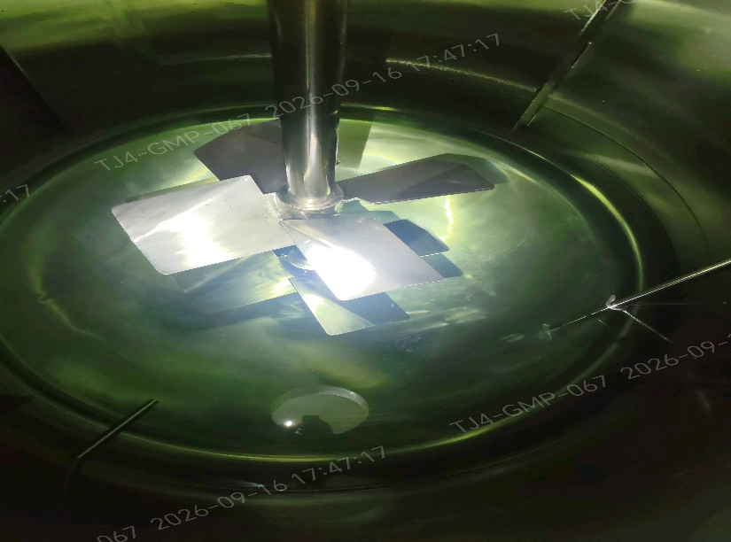
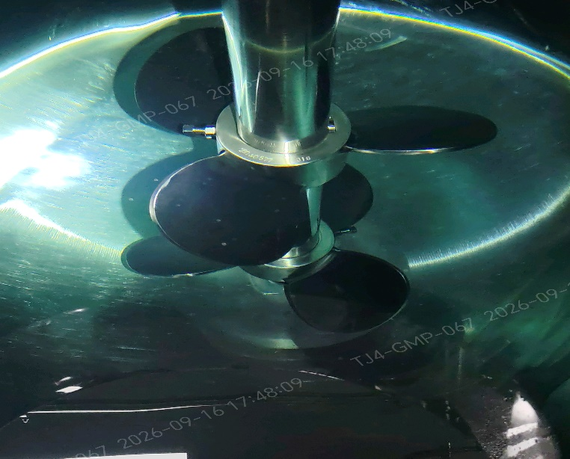
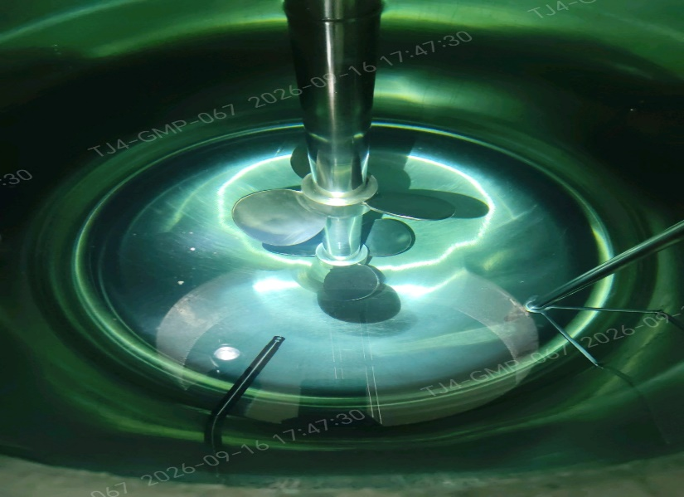
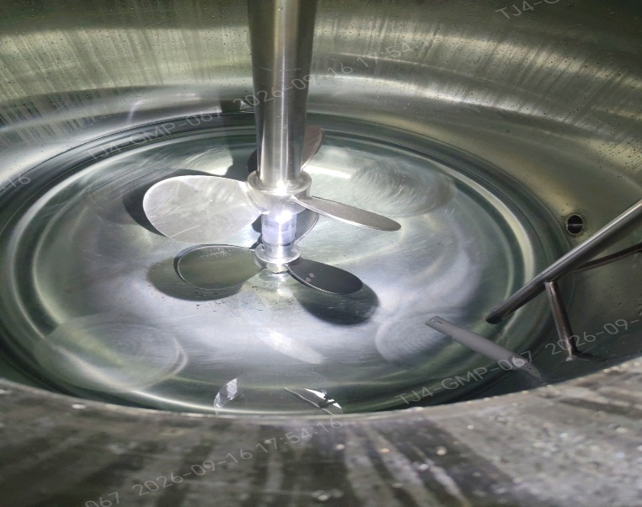
制备系统组分罐搅拌照片
PPQ前完成整改
1211-HPPC03-AT03（符合要求）
1211-HPPC03-AT04（不符合）
1211-HPPC03-AT05（符合要求）
1211-HPPC03-AT06（符合要求）

